Slide 1
Una Vida De Contribución

Slide 2
Juan 10:10 (RVR1960)
El ladrón no viene sino para hurtar y matar y destruir; yo he venido para que tengan vida, y para que la tengan en abundancia.

Slide 3
2 Timoteo 4:6-7 (NVI)
Yo, por mi parte, ya estoy a punto de ser ofrecido como un sacrificio, y el tiempo de mi partida ha llegado. 7 He peleado la buena batalla, he terminado la carrera, me he mantenido en la fe.

Slide 4
Efesios 2:10 (NVI)
Porque somos hechura de Dios, creados en Cristo Jesús para buenas obras, las cuales Dios dispuso de antemano a fin de que las pongamos en práctica.

Slide 5
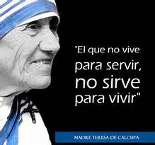

Slide 7
I. Aprendiendo a Servir como Jesús

Slide 8
Juan 13.3-17 (NVI)
Sabía Jesús que el Padre había puesto todas las cosas bajo su dominio, y que había salido de Dios y a él volvía; 4 así que se levantó de la mesa, se quitó el manto y se ató una toalla a la cintura. 5 Luego echó agua en un recipiente y comenzó a lavarles los pies a sus discípulos y a secárselos con la toalla que llevaba a la cintura. 6 Cuando llegó a Simón Pedro, éste le dijo: —¿Y tú, Señor, me vas a lavar los pies a mí? 7 —Ahora no entiendes lo que estoy haciendo —le respondió Jesús—, pero lo entenderás más tarde. 8 —¡No! —protestó Pedro—. ¡Jamás me lavarás los pies! —Si no te los lavo, no tendrás parte conmigo. 9 —Entonces, Señor, ¡no sólo los pies sino también las manos y la cabeza! 10 —El que ya se ha bañado no necesita lavarse más que los pies —le contestó Jesús—; pues ya todo su cuerpo está limpio. Y ustedes ya están limpios, aunque no todos.

Slide 9
Juan 13.3-17 (NVI)
11 Jesús sabía quién lo iba a traicionar, y por eso dijo que no todos estaban limpios. 12 Cuando terminó de lavarles los pies, se puso el manto y volvió a su lugar. Entonces les dijo: —¿Entienden lo que he hecho con ustedes? 13 Ustedes me llaman Maestro y Señor, y dicen bien, porque lo soy. 14 Pues si yo, el Señor y el Maestro, les he lavado los pies, también ustedes deben lavarse los pies los unos a los otros. 15 Les he puesto el ejemplo, para que hagan lo mismo que yo he hecho con ustedes. 16 Ciertamente les aseguro que ningún siervo es más que su amo, y ningún mensajero es más que el que lo envió. 17 ¿Entienden esto? Dichosos serán si lo ponen en práctica.

Slide 10
Mateo 20:26-28 (TLA)
Pero entre ustedes no debe ser así. Al contrario, si alguno de ustedes quiere ser importante, tendrá que servir a los demás. 27 Si alguno quiere ser el primero, deberá ser el esclavo de todos. 28 Yo, el Hijo del hombre, lo hago así. No vine a este mundo para que me sirvan, sino para servir a los demás. Vine para dar mi vida por la salvación de muchos.

Slide 11
II. Como Servir.

Slide 12
“ Si no puedes alimentar 100 personas, alimenta una” -Madre Teresa de Calcuta

Slide 13
Filipenses 2:5-8 (TLA)
Tengan la misma manera de pensar que tuvo Jesucristo: 6 Aunque Cristo siempre fue igual a Dios, no insistió en esa igualdad. 7 Al contrario, renunció a esa igualdad, y se hizo igual a nosotros, haciéndose esclavo de todos. 8 Como hombre, se humilló a sí mismo y obedeció a Dios hasta la muerte: ¡murió clavado en una cruz!

Slide 14
Abraham era Viejo Jacob era inseguro
Lea era poco atractiva José fue abusado
Moisés tartamudeaba Gedeón era pobre
Sansón era co-dependiente Rajab era inmoral
David tuvo un romance y todo tipo de problemas familiares
Elías era suicida Jeremías estaba deprimido
Jonás era reacio Naomi era viuda
Juan el Bautista era un excéntrico por decir lo menos
Pedro era impulsivo y temperamental
Marta se preocupaba mucho
La mujer samaritana tuvo varios matrimonios fallidos
Zaqueo no era popular Tomas tenía dudas
Pablo tenía mala salud Timoteo era tímido.

Slide 15
III. Algunas Formas de Servir.

Slide 16
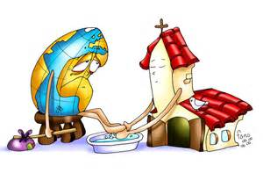

Slide 17
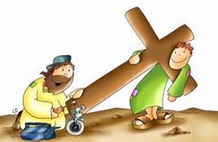

Slide 18
"A partir de hoy, trata a todos los que conoces como si van a estar muertos a la medianoche. Extiéndeles toda la atención, amabilidad y comprensión que puedas, y hazlo sin esperar recompensa. Cambiará tu vida.” -Og Mandino

Slide 19
III. Algunas Formas de Servir.

Slide 20
Una Vida De Contribución

